Slide 1
مراحل نمو الانسان قبل الولادة
الفكرة الأساسية : يبدأ تطور الانسان من خلية واحدة مخصبة تتحول إلى تريليونات من الخلايا لكل منها وظائف متخصصة
المفردات الجديدة
التوتية
كيس البلاستيولية
السائل الأمنيوني

Slide 2
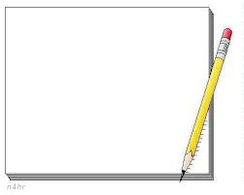
مؤشرات الأداء
أن توضح الطالبة التغيرات التي تحدث خلال الأسبوع الأول بعد الإخصاب
أن تعدد الطالبة التغيرات الأساسية التي تحدث في المراحل الثلاثة لتطور الجنين
أن تستكشف الطالبة التغيرات التي تطرأ على مستويات الهرمون الأنثوي أثناء فترة الحمل
تتم عملية الإخصاب في الجزء العلوي من قناة البيض
يستطيع الحيوان المنوي البقاء حيا في جسم الأنثى مدة 48ساعة بينما البويضة لا تستطيع البقاء لأكثر من 24ساعة

Slide 3
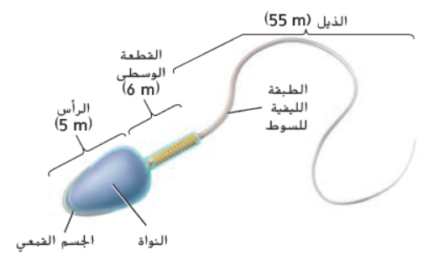
يقذف الذكر ما يقارب من 300مليون حيوان منوي أثناء التزاوج ولا يصل منها للبويضة سوى مئات بسبب مهاجمة كريات الدم البيضاء لها في جسم الأنثى
الجسم القمي للحيوانات المنوية يحوي إنزيمات هاضمة تضعف الغشاء البلازمي للبويضة شيئا فشيئا

Slide 4
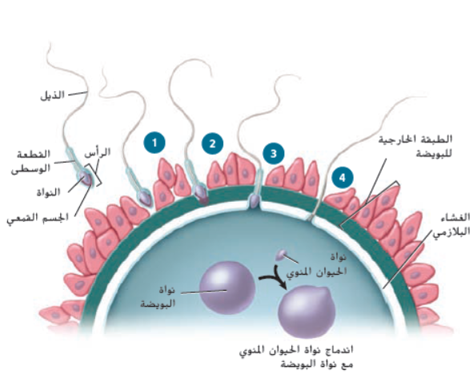
مئات من الحيوانات المنوية تساهم في إضعاف الحاجز المحيط بالبويضة ليتمكن واحد فقط في إخصابها
حيوان منوي واحد فقط يستطيع اختراق البويضة إخصابها وتندمج نواته مع نواة البويضة لتتكون بويضة مخصبة لديها 46كروموسوم

Slide 5
تنتقل البويضة المخصبة عبر قناة البيض بفعل انقباضات العضلات الملساء للقناة وبفعل حركة أهداب القناة
بعد 30ساعة على الإخصاب تخضع للانقسام المتساوي والخلوي ثم تستمر الانقسامات الخلوية
في اليوم الثالث يدخل الجنين الرحم ويعرف بالتوتية (كرة صلبة من الخلايا )
في اليوم الخامس تتطور التوتية لكيس البلاستيولية (كرة مجوفة من خلايا )
في اليوم السادس تلتصق ببطانة الرحم
في اليوم العاشر يكتمل الانغراس في الرحم
تحتوي البلاستيولية على مجموعة خلايا تسمى الكتلة الخلوية الداخلية التي تصبح جنين

Slide 6
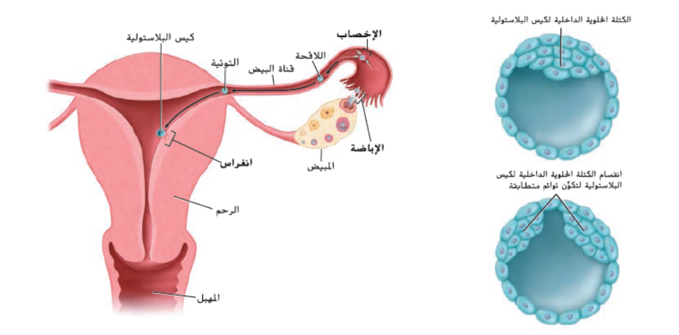
تتطور الكتلة الخلوية الداخلية لكيس البلاستيولية وتتحول إلى الجنين
في الأسبوع الأول لتطور الجنين تحدث عدة تغيرات في رحلة اللاقحة عبر قناة البيض
في حال انقسمت الكتلة الخلوية فقد ينتج توأم متطابق

Slide 7
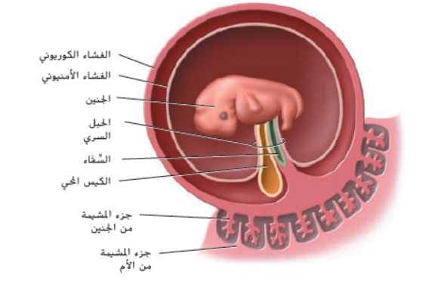
أربعة أغشية تحيط بالجنين هي الغشاء الأمنيوني والغشاء الكوريوني والكيس المحي والسقاء

Slide 8
الأغشية المحيطة بالجنين : الأغشية خارج الجنينية
الغشاء الأمنيوني | طبقة رقيقة تشكل كيسا يحيط بالجنين يحتوي على السائل الأمنيوني الذي يشكل حشوة تلطف حركة الجنين وتوفر له الحماية والعزل
الغشاء الكوريوني والسقاء | يساهمان في تكوين المشيمة
الكيس المحي | لا يحتوي على مح ولكنه يمثل الموقع الأول لتكوين خلايا الدم الحمراء للجنين

Slide 9
ينتقل للجنين الأكسجين والمواد المغذية والمواد المخدرة والعقاقير والأجسام المضادة وفيروس نقص المناعة إذا كانت الأم مصابة به
بعد أسبوعين من الإخصاب تبدأ امتدادات صغيرة من الغشاء الكوريوني على صورة أصابع بالنمو داخل جدار الرحم وتسمى خملات الكوريون كما يبدأ تكون المشيمة وهي العضو الذي يوفر الغذاء والأكسجين للجنين ويتخلص من الفضلات
اكتمال نمو المشيمة | في الأسبوع العاشر
الطبقات | طبقتين سطحيتين طبقة مستمدة من الجنين تتشكل انطلاقا من الغشاء الكوريوني وتكون في مواجهة الجنين وطبقة مستمدة من الأم تتكون من أنسجة الرحم
قطرها وسمكها وكتلتها عند الاكتمال | قطرها 15-20 cm وسمكها 2.5 cm وكتلتها 0.45 kg
الوظيفة | تنظيم انتقال المواد من الجنين إلى الأم ومن الأم إلى الجنين عبر الحبل السري

Slide 10
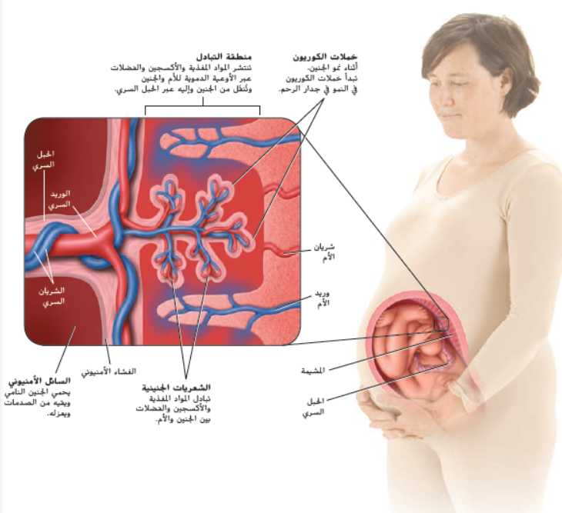
يتبادل الجنين النامي المواد المغذية والأكسجين والفضلات الأيضية وثاني أكسيد الكربون مع الأم من خلال المشيمة
تحتوي المشيمة على أنسجة من كل من الأم ومن الجنين
لا تنتقل خلايا الدم عبر المشيمة

Slide 11
ارتفاع البروجسترون يمنع دورة حيض جديدة
النظام الهرموني أثناء الحمل
خلال الأسبوع الأول من تطور الجنين | إفراز الهرمون الكريوني المنشط للغدد التناسلية يحافظ على استمرار الجسم الأصفر وعدم تحلله فيظل يفرز هرمون البروجسترون بنسب عالية والاستروجين بنسب أقل
بعد مرور شهرين إلى ثلاثة أشهر من تطور الجنين | تفرز المشيمة كميات كافية من هرموني البروجسترون والاستروجين لتوفير الظروف الملائمة لاستمرار الحمل

Slide 12
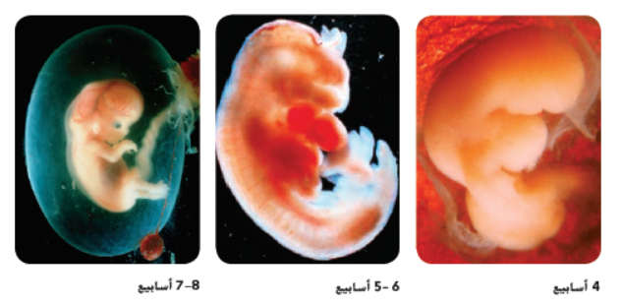
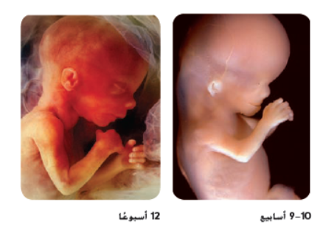
يستغرق تطور الجنين حوالي 266يوما في المتوسط
تنقسم هذه المدة لثلاث مراحل مدة كل منها ثلاثة أشهر تقريبا

Slide 13
الأشهر الثلاثة الأولى | الأشهر الثلاثة الثانية | الأشهر الثلاثة الأخيرة
يبدأ تكون كل الأنسجة والأعضاء والأجهزة الجنين أكثر عرضة لتأثير الكحول والعقاقير قد تظهر عيوب خلقية بسبب نقص بعض المواد المغذية نهاية الأسبوع الثامن يطلق عليه اسم جنين تتشكل الأجهزة عند نهاية الأشهر الثلاثة الأولى يستطيع تحريك ذراعيه وأصابع يديه وأصابع قدميه إظهار بعض التعابير على وجهه يصبح لأصابعه بصمات | مرحلة نمو يمكن سماع نبض قلب الجنين بين الأسبوع 18و20 يستطيع مص اصبعه قد يصاب بالفواق تشعر الأم بارتباكه وركلاته يتكون شعره تنفتح عيناه في نهاية هذه المرحلة قد يتمكن من العيش خارج رحم الأم بواسطة تدخل طبي ولكن الاحتمال ليس كبيرا بسبب عدم قدرة المولود على الحفاظ على درجة حرارة ثابتة ولم تكتمل رئتاه فيفشل في التنفس ولم يكتمل جهازه المناعي بعد | يستمر بالنمو بشكل سريع تتراكم الدهون تحت جلده لتوفر طبقة عازلة عند الولادة تتكون خلايا عصبية في الدماغ بمعدل 250000 خلية في الدقيقة يبدي استجابة للأصوات مثل صوت أمه والموسيقى

Slide 14
تشخيص الاختلالات في الجنين
فحص السائل الأمنيوني وأخذ عينات من خملات الكوريون
الموجات فوق الصوتية

Slide 15
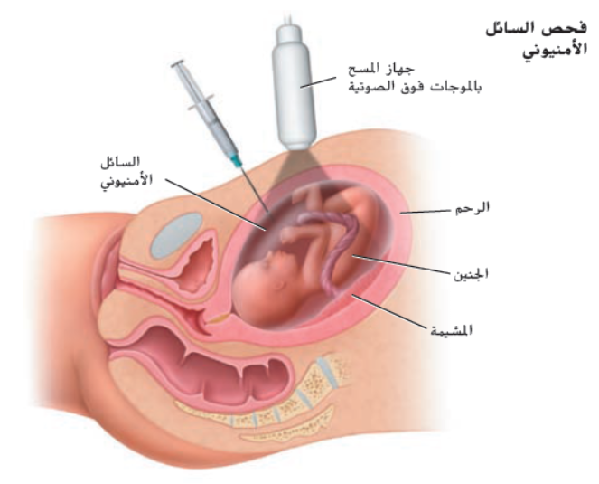
فحص السائل الأمنيوني عبر سحب السائل بواسطة إبرة
في التصوير باستخدام هذه الموجات ترتد الموجات الصوتية عن الجنين لتتحول لصورة مرئية
تحدد إذا كان ينمو بصورة جيدة أم لا
لتحديد وضعيته داخل الرحم
معرفة جنسه

Slide 16
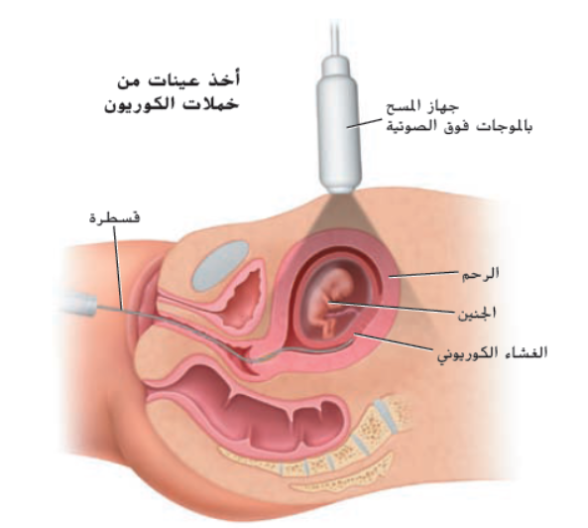
أخذ عينات خملات الكوريون عبر أنبوب قسطرة

Slide 17
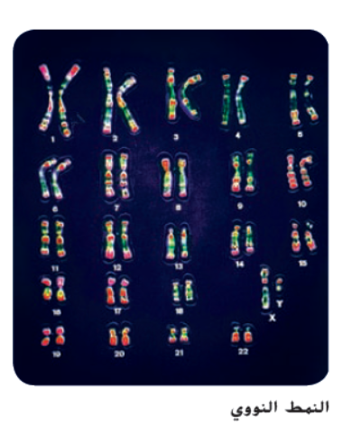
فحص السائل الأمنيوني | فحص الخملات الكوريونية
يتم إجراؤه في مرحلة الأشهر الثلاثة الثانية | يتم إجراؤه في مرحلة الأشهر الثلاثة الأولى
فحص خلايا الجنين عن طريق النمط النووي أو تحليل DNA | تحلل خلايا الجنين بواسطة النمط النووي
يستخدم لتحديد أعداد الكروموسومات غير الطبيعية وتحديد جنس الجنين وقياس مستويات إنزيمات مرتبطة بحالات معينة | تستخدم للكشف عن الاختلالات في الجنين وتنطوي على خطر ضئيل يتمثل في احتمال إسقاط الجنين

